Slide 1
Masu
Challenge

Slide 2
Solución propuesta
Se desarrolla la api con typescript para tener un código más seguro, robusto y una mayor legibilidad
Se divide la estructura del proyecto para dividir la lógica, rutas, modelos y funciones reutilizables, permitiendo un mejor orden y mantenimiento.
Se definen interfaces para definir las respuestas esperadas de cada endpoint.
Se utiliza la librería axios para el uso del protocolo http contra el api de dummy
Se utiliza jsdoc para documentar las funciones
Se crea una colección de postman para facilitar las pruebas.

Slide 3
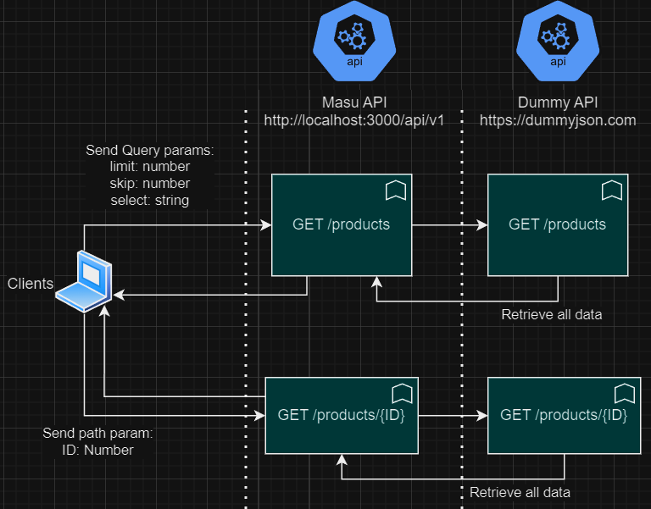
Respuestas esperadas
Service: /products
StatusCode: 200
Model:
{
products: {
id: number
title: string
description: string
price: number
discountPercentage: number
rating: number
stock: number
brand: string
category: smartphones
thumbnail: string
images: string[]
}
total: number
skip: number
limit: number
}
Service : /products/{id}
StatusCode: 200
Model:
{
id: number
title: string
description: string
price: number
discountPercentage: number
rating: number
stock: number
brand: string
category: smartphones
thumbnail: string
images: string[]
}

